Slide 1
Practicing insert, update, delete and constraints

Slide 2
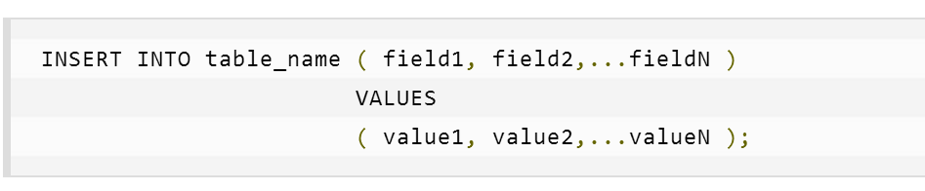

Slide 3
root@host# mysql -u root -p password;
Enter password:*******
mysql> use RUNOOB;
Database changed
mysql> INSERT INTO runoob_tbl
-> (runoob_title, runoob_author, submission_date)
-> VALUES
-> ("学习 PHP", “MySQL", NOW());
mysql> INSERT INTO runoob_tbl
-> (runoob_title, runoob_author, submission_date)
-> VALUES
-> ("JAVA 教程", "RUNOOB.COM", '2018-05-06');

Slide 4
2向原表中字段中插入多条记录的方法一。
语法：insert into +表名（表中的字段，，）values（字段所对应的记录，，)(字段所对应的记录);
mysql> insert into joke (gid,name)values(0,"joker"),(1,"jhj");
Query OK, 2 rows affected (0.14 sec)

Slide 5
3向原表中字段中插入多条记录的方法二。
语法：insert into+表名 select v1,v2 union all
select v1,v2;
mysql> insert into book select "abc","bdd" union all
-> select "add","dsf";

Slide 6
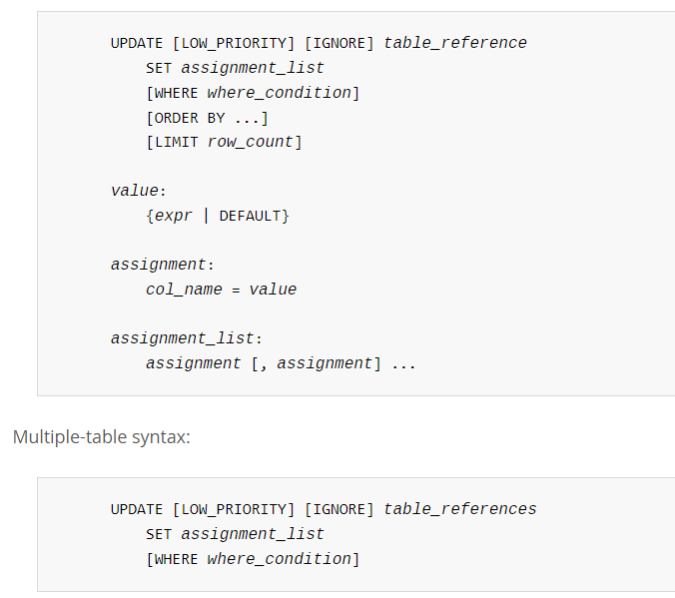
UPDATE语句

Slide 7
UPDATE语法可以用新值更新原有表行中的各列。
SET子句指示要修改哪些列和要给予哪些值。WHERE子句指定应更新哪些行。 如果没有WHERE子句，则更新所有的行。如果指定了ORDER BY子句，则按照被指定的顺序对行进行更新。 LIMIT子句用于给定一个限值，限制可以被更新的行的数目。
UPDATE语句支持以下修饰符：
1，如果您使用LOW_PRIORITY关键词，则UPDATE的执行被延迟了，直到没有其它的客户端从表中读取为止。
2，如果您使用IGNORE关键词，则即使在更新过程中出现错误，更新语句也不会中断。 如果出现了重复关键字冲突，则这些行不会被更新。如果列被更新后，新值会导致数据转化错误，则这些行被更新为最接近的合法的值。
如果您在一个表达式中通过tbl_name访问一列，则UPDATE使用列中的当前值。

Slide 8
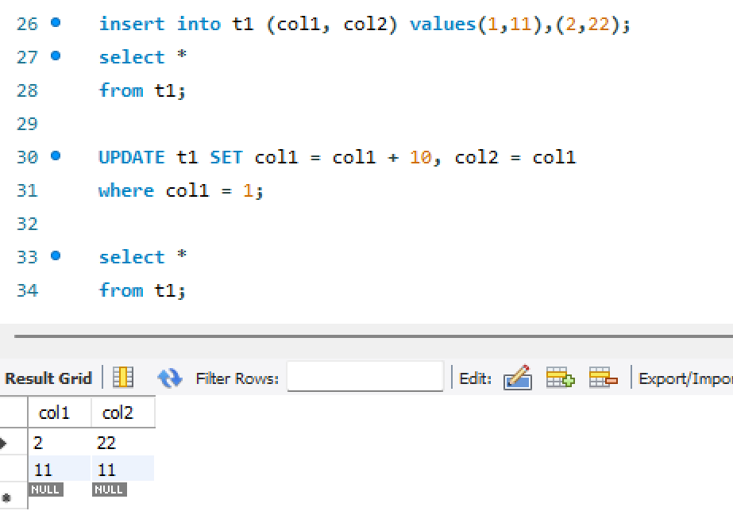
UPDATE t1 SET col1 = col1 + 1;
The second assignment in the following statement sets col2 to the current (updated) col1 value, not the original col1 value. The result is that col1 and col2 have the same value. This behavior differs from standard SQL.
UPDATE t1 SET col1 = col1 + 1, col2 = col1;

Slide 9
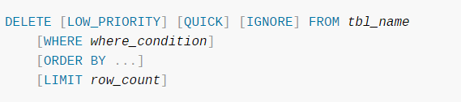
Delete

Slide 10
Delete
在MySQL中有两种方法可以删除数据
一种是DELETE语句
另一种是TRUNCATE TABLE语句
DELETE语句可以通过WHERE对要删除的记录进行选择。
而使用TRUNCATE TABLE将删除表中的所有记录。
如果要清空表中的所有记录，可以使用下面的两种方法：
DELETE FROM table1 TRUNCATE TABLE table1
如果要删除表中的部分记录，只能使用DELETE语句。
DELETE FROM table1 WHERE ...;
如果DELETE不加WHERE子句，那么它和TRUNCATE TABLE是一样的，但它们有一点不同，那就是DELETE可以返回被删除的记录数，而TRUNCATE TABLE返回的是0。

Slide 11
DELETE和TRUNCATE TABLE的最大区别是DELETE可以通过WHERE语句选择要删除的记录。但执行得速度不快。而且还可以返回被删除的记录数。而TRUNCATE TABLE无法删除指定的记录，而且不能返回被删除的记录。但它执行得非常快。
和标准的SQL语句不同，DELETE支持ORDER BY和LIMIT子句，通过这两个子句，我们可以更好地控制要删除的记录。如当我们只想删除WHERE子句过滤出来的记录的一部分，可以使用LIMIB，如果要删除后几条记录，可以通过ORDER BY和LIMIT配合使用。假设我们要删除users表中name等于"Mike"的前6条记录。可以使用如下的DELETE语句：
DELETE FROM users WHERE name = 'Mike' LIMIT 6;
一般MySQL并不确定删除的这6条记录是哪6条，为了更保险，我们可以使用ORDER BY对记录进行排序。
DELETE FROM users WHERE name = 'Mike' ORDER BY id DESC LIMIT 6;

Slide 12
实践
用SQL语句完成图书管理系统book 数据库相关数据录入，同时使用insert，update, delete语句对book数据库进行操作。
每个语句至少练习5个以上的示例，请写出对应SQL语句所表达的意思。
实验报告中除文字描述外，必须提供每一操作对应的SQL语句文本文档，并附上执行结果截图。列出实验中所遇到的问题，及如何解决问题的。

Slide 13
Constraints

Slide 14
PRIMARY KEY (PK) 标识该字段为该表的主键，可以唯一的标识记录
FOREIGN KEY (FK) 标识该字段为该表的外键
NOT NULL 标识该字段不能为空
UNIQUE KEY (UK) 标识该字段的值是唯一的
AUTO_INCREMENT 标识该字段的值自动增长（整数类型，而且为主键）
DEFAULT 为该字段设置默认值

Slide 15
============设置唯一约束 UNIQUE===============
方法一：
create table department1(
id int,
name varchar(20) unique,
comment varchar(100)
);
方法二：
create table department2(
id int,
name varchar(20),
comment varchar(100),
constraint uk_name unique(name)
);

Slide 16
mysql> insert into department1 values(1,'IT','技术');
Query OK, 1 row affected (0.00 sec)
mysql> insert into department1 values(1,'IT','技术');
ERROR 1062 (23000): Duplicate entry 'IT' for key 'name'

Slide 17
not null 与default
create table student2(
id int primary key auto_increment,
name char(5),
sex enum('male','female') not null default 'female'
);

Slide 18
auto_increment
mysql> select * from student;
+----+------+------+
| id | name | sex |
+----+------+------+
| 1 | egon | male |
| 2 | alex | male |
+----+------+------+
#不指定id，则自动增长
create table student(
id int primary key auto_increment,
name varchar(20),
sex enum('male','female') default 'male'
);
mysql> desc student;
+-------+-----------------------+------+-----+---------+----------------+
| Field | Type | Null | Key | Default | Extra |
+-------+-----------------------+------+-----+---------+----------------+
| id | int(11) | NO | PRI | NULL | auto_increment |
| name | varchar(20) | YES | | NULL | |
| sex | enum('male','female') | YES | | male | |
+-------+-----------------------+------+-----+---------+----------------+
mysql> insert into student(name) values
-> ('egon'),
-> ('alex')

Slide 19
#也可以指定id
mysql> insert into student values(4,'asb','female');
Query OK, 1 row affected (0.00 sec)
mysql> insert into student values(7,'wsb','female');
Query OK, 1 row affected (0.00 sec)
mysql> select * from student;
+----+------+--------+
| id | name | sex |
+----+------+--------+
| 1 | egon | male |
| 2 | alex | male |
| 4 | asb | female |
| 7 | wsb | female |
+----+------+--------+
#对于自增的字段，在用delete删除后，再插入值，该字段仍按照删除前的位置继续增长
mysql> insert into student(name) values('ysb');
mysql> select * from student;
+----+------+------+
| id | name | sex |
+----+------+------+
| 8 | ysb | male |
+----+------+------+

Slide 20
Foreign key
员工信息表有三个字段：工号 姓名 部门
公司有3个部门，但是有1个亿的员工，那意味着部门这个字段需要重复存储，部门名字越长，越浪费
解决方法：
我们完全可以定义一个部门表
然后让员工信息表关联该表，如何关联，即foreign key

Slide 21
#表类型必须是innodb存储引擎，且被关联的字段，即references指定的另外一个表的字段，必须是主键
create table department(
id int primary key,
name varchar(20) not null
)engine=innodb;
#dpt_id外键，关联父表（department主键id），同步更新，同步删除
create table employee(
id int primary key,
name varchar(20) not null,
dpt_id int,
constraint fk_name foreign key(dpt_id)
references department(id)
on delete cascade
on update cascade
)engine=innodb;

Slide 22
#先往父表department中插入记录
insert into department values
(1,'欧德博爱技术有限事业部'),
(2,'艾利克斯人力资源部'),
(3,'销售部');
#再往子表employee中插入记录
insert into employee values
(1,'egon',1),
(2,'alex1',2),
(3,'alex2',2),
(4,'alex3',2),
(5,'李坦克',3),
(6,'刘飞机',3),
(7,'张火箭',3),
(8,'林子弹',3),
(9,'加特林',3)

Slide 23
#删父表department，子表employee中对应的记录跟着删
mysql> delete from department where id=3;
mysql> select * from employee;
+----+-------+--------+
| id | name | dpt_id |
+----+-------+--------+
| 1 | egon | 1 |
| 2 | alex1 | 2 |
| 3 | alex2 | 2 |
| 4 | alex3 | 2 |
+----+-------+--------+

Slide 24
#更新父表department，子表employee中对应的记录跟着改
mysql> update department set id=22222 where id=2;
mysql> select * from employee;
+----+-------+--------+
| id | name | dpt_id |
+----+-------+--------+
| 1 | egon | 1 |
| 3 | alex2 | 22222 |
| 4 | alex3 | 22222 |
| 5 | alex1 | 22222 |
+----+-------+--------+

Slide 25
Check 约束
create table sc
(sno char(5) not null ,
cno char(4) not null ,
grade smallint ,
primary key(sno,cno),
foreign key(sno) references student(sno),
foreign key(cno) references course(cno),
check (grade between 0 and 100)
)

Slide 26
触发器（TRIGGER）
触发器（TRIGGER）是MySQL的数据库对象之一，从5.0.2版本开始支持。该对象与编程语言中的函数非常类似，都需要声明、执行等。但是触发器的执行不是由程序调用，也不是由手工启动，而是由事件来触发、激活从而实现执行。有点类似DOM中的事件。
为什么要使用数据库对象触发器呢？在具体开发项目时，经常会遇到如下实例：
<1> 在学生表中拥有字段学生姓名，字段学生总数，每当添加一条学生信息时，学生的总数就必须同时更改。
<2> 在学生表中还会有学生姓名的缩写，学生住址等字段，添加学生信息时，往往需要检查电话、邮箱等格式是否正确。
上面的例子使用触发器完成时具有这样的特点，需要在表发生改变时，自动进行一些处理。MySQL在触发DELETE/UPDATE/INSERT语句时就会自动执行所设置的操作，其他SQL语句则不会激活触发器。

Slide 27
触发器是与表有关的数据库对象，在满足定义条件时触发，并执行触发器中定义的语句集合。触发器的这种特性可以协助应用在数据库端确保数据的完整性。
举个例子，比如你现在有两个表【用户表】和【日志表】
当一个用户被创建的时候，就需要在日志表中插入创建的log日志
如果在不使用触发器的情况下，你需要编写程序语言逻辑才能实现
但是如果你定义了一个触发器，触发器的作用就是当你在用户表中插入一条数据的之后帮你自动在日志表中插入一条日志信息。

Slide 28
CREATE
[DEFINER = { user | CURRENT_USER }]
TRIGGER trigger_name
trigger_time trigger_event
ON tbl_name FOR EACH ROW
[trigger_order]
trigger_body 触发器的程序体，一条SQL语句或多条语句
trigger_time: { BEFORE | AFTER }
trigger_event: { INSERT | UPDATE | DELETE }
trigger_order: { FOLLOWS | PRECEDES } other_trigger_name

Slide 29
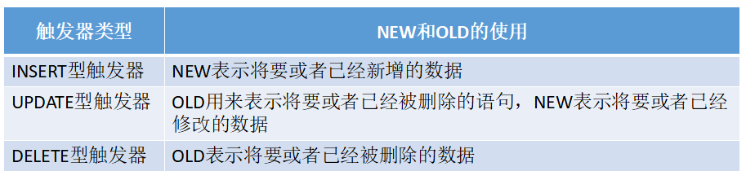

Slide 30
所以可以说MySQL创建以下六种触发器：
BEFORE INSERT,BEFORE DELETE,BEFORE UPDATE
AFTER INSERT,AFTER DELETE,AFTER UPDATE
mysql> CREATE TABLE account (acct_num INT, amount DECIMAL(10,2));
Query OK, 0 rows affected (0.03 sec)
mysql> CREATE TRIGGER ins_sum
BEFORE INSERT ON account
FOR EACH ROW
SET @sum = @sum + NEW.amount;
Query OK, 0 rows affected (0.01 sec)

Slide 31
mysql> SET @sum = 0;
mysql> INSERT INTO account VALUES(137,14.98),(141,1937.50),(97,-100.00);
mysql> SELECT @sum AS 'Total amount inserted';
+-----------------------+
| Total amount inserted |
+-----------------------+
| 1852.48 |
+-----------------------+

Slide 32
mysql> CREATE TRIGGER upd_check BEFORE UPDATE ON account
FOR EACH ROW
BEGIN
IF NEW.amount < 0 THEN
SET NEW.amount = 0;
ELSEIF NEW.amount > 100 THEN
SET NEW.amount = 100;
END IF;
END;//

Slide 33
CREATE table account
(id char(5),
amount INT)

Slide 34
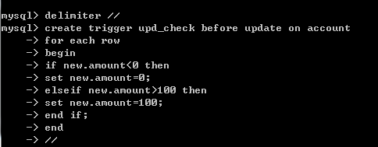
解决命令行中分号作为结束的问题；在前后加分隔符delimiter //。

Slide 35
删除触发器
mysql> DROP TRIGGER test.ins_sum;

Slide 36
Practice 1
Practice different kinds of constraints.
Create some TRIGGERs and test their validity.

Slide 37
Function and Index

Slide 38
一、数学函数 ABS(x) 返回x的绝对值 BIN(x) 返回x的二进制（OCT返回八进制，HEX返回十六进制） CEILING(x) 返回大于x的最小整数值 EXP(x) 返回值e（自然对数的底）的x次方 FLOOR(x) 返回小于x的最大整数值 GREATEST(x1,x2,...,xn)返回集合中最大的值 LEAST(x1,x2,...,xn) 返回集合中最小的值 LN(x) 返回x的自然对数 LOG(x,y)返回x的以y为底的对数 MOD(x,y) 返回x/y的模（余数） PI()返回pi的值（圆周率） RAND()返回０到１内的随机值,可以通过提供一个参数(种子)使RAND()随机数生成器生成一个指定的值。 ROUND(x,y)返回参数x的四舍五入的有y位小数的值 SIGN(x) 返回代表数字x的符号的值 SQRT(x) 返回一个数的平方根 TRUNCATE(x,y) 返回数字x截短为y位小数的结果

Slide 39
二、聚合函数(常用于GROUP BY从句的SELECT查询中) AVG(col)返回指定列的平均值 COUNT(col)返回指定列中非NULL值的个数 MIN(col)返回指定列的最小值 MAX(col)返回指定列的最大值 SUM(col)返回指定列的所有值之和 GROUP_CONCAT(col) 返回由属于一组的列值连接组合而成的结果

Slide 40
三、字符串函数 ASCII(char)返回字符的ASCII码值 BIT_LENGTH(str)返回字符串的比特长度 CONCAT(s1,s2...,sn)将s1,s2...,sn连接成字符串 CONCAT_WS(sep,s1,s2...,sn)将s1,s2...,sn连接成字符串，并用sep字符间隔 INSERT(str,x,y,instr) 将字符串str从第x位置开始，y个字符长的子串替换为字符串instr，返回结果 FIND_IN_SET(str,list)分析逗号分隔的list列表，如果发现str，返回str在list中的位置 LCASE(str)或LOWER(str) 返回将字符串str中所有字符改变为小写后的结果 LEFT(str,x)返回字符串str中最左边的x个字符 LENGTH(s)返回字符串str中的字符数 LTRIM(str) 从字符串str中切掉开头的空格

Slide 41
POSITION(substr,str) 返回子串substr在字符串str中第一次出现的位置 QUOTE(str) 用反斜杠转义str中的单引号 REPEAT(str,srchstr,rplcstr)返回字符串str重复x次的结果 REVERSE(str) 返回颠倒字符串str的结果 RIGHT(str,x) 返回字符串str中最右边的x个字符 RTRIM(str) 返回字符串str尾部的空格 STRCMP(s1,s2)比较字符串s1和s2 TRIM(str)去除字符串首部和尾部的所有空格 UCASE(str)或UPPER(str) 返回将字符串str中所有字符转变为大写后的结果

Slide 42
四、日期和时间函数 CURDATE()或CURRENT_DATE() 返回当前的日期 CURTIME()或CURRENT_TIME() 返回当前的时间 DATE_ADD(date,INTERVAL int keyword)返回日期date加上间隔时间int的结果(int必须按照关键字进行格式化),如：SELECTDATE_ADD(CURRENT_DATE,INTERVAL 6 MONTH); DATE_FORMAT(date,fmt) 依照指定的fmt格式格式化日期date值 DATE_SUB(date,INTERVAL int keyword)返回日期date加上间隔时间int的结果(int必须按照关键字进行格式化),如：SELECTDATE_SUB(CURRENT_DATE,INTERVAL 6 MONTH); DAYOFWEEK(date) 返回date所代表的一星期中的第几天(1~7) DAYOFMONTH(date) 返回date是一个月的第几天(1~31) DAYOFYEAR(date) 返回date是一年的第几天(1~366)

Slide 43
DAYNAME(date) 返回date的星期名，如：SELECT DAYNAME(CURRENT_DATE); FROM_UNIXTIME(ts,fmt) 根据指定的fmt格式，格式化UNIX时间戳ts HOUR(time) 返回time的小时值(0~23) MINUTE(time) 返回time的分钟值(0~59) MONTH(date) 返回date的月份值(1~12) MONTHNAME(date) 返回date的月份名，如：SELECT MONTHNAME(CURRENT_DATE); NOW() 返回当前的日期和时间 QUARTER(date) 返回date在一年中的季度(1~4)，如SELECT QUARTER(CURRENT_DATE); WEEK(date) 返回日期date为一年中第几周(0~53) YEAR(date) 返回日期date的年份(1000~9999)

Slide 44
DATE_FORMAT(date,format) 根据format字符串格式化date值。下列修饰符可以被用在format字符串中： %M 月名字(January……December) %W 星期名字(Sunday……Saturday) %D 有英语前缀的月份的日期(1st, 2nd, 3rd, 等等。） %Y 年, 数字, 4 位 %y 年, 数字, 2 位 %a 缩写的星期名字(Sun……Sat) %d 月份中的天数, 数字(00……31) %e 月份中的天数, 数字(0……31) %m 月, 数字(01……12) %c 月, 数字(1……12) %b 缩写的月份名字(Jan……Dec) %j 一年中的天数(001……366) %H 小时(00……23) %k 小时(0……23) %h 小时(01……12) %I 小时(01……12) %l 小时(1……12) %i 分钟, 数字(00……59) %r 时间,12 小时(hh:mm:ss [AP]M) %T 时间,24 小时(hh:mm:ss) %S 秒(00……59) %s 秒(00……59) %p AM或PM %w 一个星期中的天数(0=Sunday ……6=Saturday ） %U 星期(0……52), 这里星期天是星期的第一天 %u 星期(0……52), 这里星期一是星期的第一天 %% 一个文字“%”。

Slide 45
一些示例： 获取当前系统时间：
SELECT EXTRACT(YEAR_MONTH FROM CURRENT_DATE); SELECT EXTRACT(DAY_SECOND FROM CURRENT_DATE); SELECT EXTRACT(HOUR_MINUTE FROM CURRENT_DATE); 返回两个日期值之间的差值(月数)：
SELECT PERIOD_DIFF(200302,199802);

Slide 46
mysql的日期处理函数to_days()和from_days()
TO_DAYS(date)给出一个日期 date，返回一个天数(从 0 年开始的天数)：
mysql> SELECT TO_DAYS(950501);
-> 728779
mysql> SELECT TO_DAYS('1997-10-07');
-> 729669
FROM_DAYS(N)给出一个天数 N，返回一个 DATE 值：
mysql> SELECT FROM_DAYS(729669);
-> '1997-10-07'

Slide 47
mysql> select DATE_FORMAT('1997-10-04 22:23:00', '%W %M %Y'); -> 'Saturday October 1997' mysql> select DATE_FORMAT('1997-10-04 22:23:00', '%H:%i:%s'); -> '22:23:00' mysql> select DATE_FORMAT('1997-10-04 22:23:00', '%D %y %a %d %m %b %j'); -> '4th 97 Sat 04 10 Oct 277' mysql> select DATE_FORMAT('1997-10-04 22:23:00', '%H %k %I %r %T %S %w'); -> '22 22 10 10:23:00 PM 22:23:00 00 6' MySQL3.23中，在格式修饰符字符前需要%。在MySQL更早的版本中，%是可选的。

Slide 48
五、加密函数 AES_ENCRYPT(str,key) 返回用密钥key对字符串str利用高级加密标准算法加密后的结果，调用AES_ENCRYPT的结果是一个二进制字符串，以BLOB类型存储 AES_DECRYPT(str,key) 返回用密钥key对字符串str利用高级加密标准算法解密后的结果 DECODE(str,key) 使用key作为密钥解密加密字符串str ENCRYPT(str,salt) 使用UNIXcrypt()函数，用关键词salt(一个可以惟一确定口令的字符串，就像钥匙一样)加密字符串str ENCODE(str,key) 使用key作为密钥加密字符串str，调用ENCODE()的结果是一个二进制字符串，它以BLOB类型存储 MD5() 计算字符串str的MD5校验和 PASSWORD(str) 返回字符串str的加密版本，这个加密过程是不可逆转的，和UNIX密码加密过程使用不同的算法。从原文密码str 计算并返回密码字符串，当参数为 NULL 时返回 NULL 。这个函数用于用户授权表的Password 列中的加密MySQL 密码存储 SHA() 计算字符串str的安全散列算法(SHA)校验和

Slide 49
示例： SELECT ENCRYPT('root','salt'); SELECT ENCODE('xufeng','key'); SELECT DECODE(ENCODE('xufeng','key'),'key');#加解密放在一起 SELECT AES_ENCRYPT('root','key'); SELECT AES_DECRYPT(AES_ENCRYPT('root','key'),'key'); SELECT MD5('123456'); SELECT SHA('123456');

Slide 50
八、类型转化函数 为了进行数据类型转化，MySQL提供了CAST()函数，它可以把一个值转化为指定的数据类型。类型有：BINARY,CHAR,DATE,TIME,DATETIME,SIGNED,UNSIGNED 示例： SELECT CAST(NOW() AS SIGNED INTEGER),CURDATE()+0; SELECT 'f'=BINARY 'F','f'=CAST('F' AS BINARY);

Slide 51
九、系统信息函数 DATABASE() 返回当前数据库名 BENCHMARK(count,expr) 将表达式expr重复运行count次 CONNECTION_ID() 返回当前客户的连接ID FOUND_ROWS() 返回最后一个SELECT查询进行检索的总行数 USER()或SYSTEM_USER() 返回当前登陆用户名 VERSION() 返回MySQL服务器的版本 示例： SELECT DATABASE(),VERSION(),USER(); SELECTBENCHMARK(9999999,LOG(RAND()*PI()));#该例中,MySQL计算LOG(RAND()*PI())表达式9999999次。

Slide 52
示例：
mysql> select ASCII('2'); -> 50 mysql> select ASCII(2); -> 50 mysql> select ASCII('dx'); -> 100

Slide 53
mysql> select CHAR(77,121,83,81,'76'); -> 'MySQL' mysql> select CHAR(77,77.3,'77.3'); -> 'MMM‘
下面的查询选择了所有记录，其date_col的值是在最后30天以内：
mysql> SELECT something FROM table WHERE TO_DAYS(NOW()) - TO_DAYS(date_col) <= 30;

Slide 54
DAYOFWEEK(date) 返回日期date的星期索引(1=星期天，2=星期一, ……7=星期六)。这些索引值对应于ODBC标准。 mysql> select DAYOFWEEK('1998-02-03'); -> 3

Slide 55
Index
CREATE INDEX indexName ON mytable(username(length));
如果是CHAR，VARCHAR类型，length可以小于字段实际长度；如果是BLOB和TEXT类型，必须指定 length。
修改表结构(添加索引)
ALTER table tableName ADD INDEX indexName(columnName)

Slide 56
创建表的时候直接指定
CREATE TABLE mytable(
ID INT NOT NULL,
username VARCHAR(16) NOT NULL,
INDEX [indexName] (username(length))
);

Slide 57
练习
各种函数的使用。
索引的创建。

